Slide 1
数据库系统与软件建模
（软件建模部分）

Slide 2
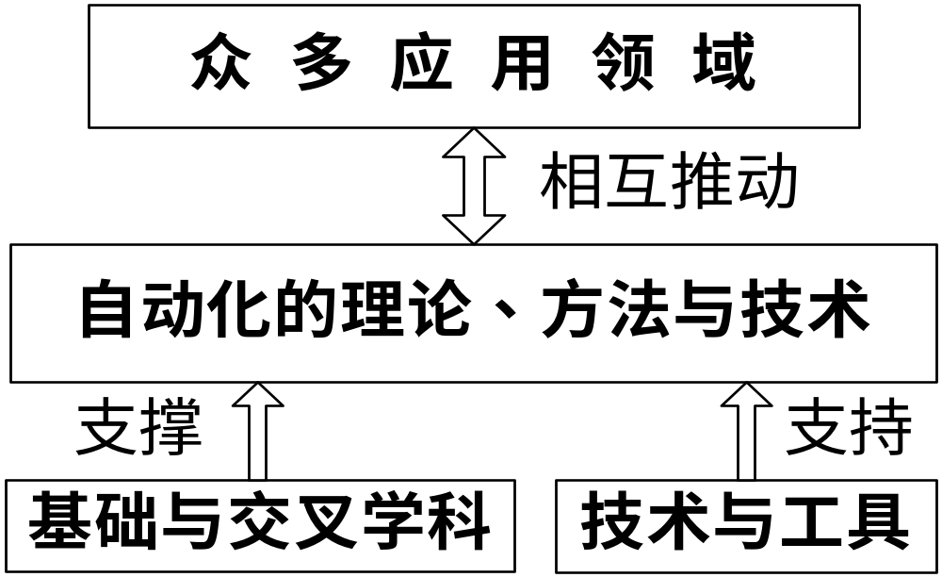
关于课程

Slide 3
关于课程
编程语言
数据结构
高级软件
操作系统
数据库
软件工程
……
计算机网络
嵌入式系统
…
单片机
电子
电路

Slide 4
考核方法
一、考核方法：平时 + 考试
二、平时大作业 ：
实际开发一个复杂控制软件系统，系统应包含若干下位机/客户机、上位机/服务器，涉及UML建模与设计、通信系统、数据库系统等多方面内容的综合题目，整个题目持续一学期，贯穿课程全部知识点。通过课外开发题目设计的软件运行检查与答辩，确定学生成绩。
硬件资源允许用软件模拟。
例如：
工业物联网系统、智能家居系统、车联网系统等。

Slide 5
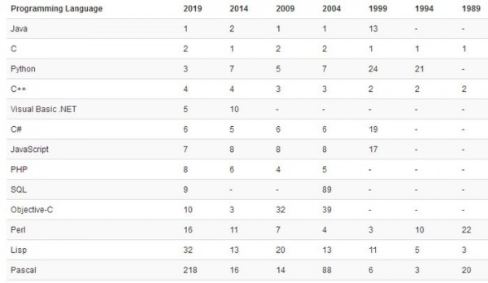
编程语言历史排名（1988-2019）

Slide 6
从C到C++：
类是数据和对这些数据进行操作的函数的封装体。
C代码：
struct Rect
{
float width；
float height;
}
float Area( Rect r)
{……}
float Perimeter(Rect r)
{……}
C++代码：
class Rect
{
public:
float width,height;
float Area( )
{return width*height;}
float Perimeter( )
{return 2*(width+height);}
}

Slide 7
第1部分 软件建模与UML
1.1 基本概念
1.2 用例图
1.3 类图
1.4 顺序图
1.5 状态图

Slide 8
1.0 引子
UML（统一建模语言，Unified Modeling Language）软件和系统开发的标准建模语言，它主要以图形的方式对系统进行分析、设计。
任何大规模的系统设计都是相当的困难：从简单的单机桌面程序设计到多层的企业级系统，任何系统都可以分解为多个软件和硬件组成。
面对庞大复杂的结构将会出现几个问题：
我们如何与客户沟通，了解客户对系统的需求？
如何在开发人员之间共享设计，以确保各个部分能够无缝地协作？
在开发复杂的系统时，如果缺乏相应的帮助工具，则很容易曲解或遗忘许多细节，这就是为什么使用UML的原因。

Slide 9
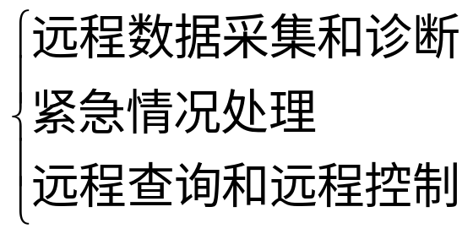
1.0 例子
车联网系统
后台支撑系统
车载终端
移动终端
应用程序
业务处理
程序
WebServer
网络
无线
网络
EJB
手机
平板
电脑
笔记本
电脑
GPRS
CAN
CAN驱动
网络
CAN
DataBase
车辆网络
网络
紧急情况处理程序
  后台诊断服务程序
后台业务系统

Slide 10
1.1 面向对象开发
面向对象(Objec-Oriented，OO)
不仅是具体的软件开发技术与策略，而且是关于如何看待软件系统与现实世界的关系，用什么观点来研究问题并进行求解，以及如何进行系统构造的软件方法学
面向对象方法基本思想：根据现实世界的具体事物来构造软件系统，并在系统构造中尽可能运用人类的自然思维方式
面向对象方法强调直接以问题域中的事物为中心，并根据事物的本质特征把它们抽象为系统中的对象，以对象作为系统的基本构成单位。
这可以使系统直接地映射问题域，保持问题域中的事物及其相互关系的本质。

Slide 11
传统的软件开发过程
需求分析：明确系统应该做什么。
总体设计：设计出系统的大的框架，可以细化到具体的模块，但不涉及实现的相应细节。
详细设计：在前一阶段的基础上，分析每个模块的内部结构及算法，产生每个模块的程序流程图。
编程和测试：用具体的编码实现相应的功能，并测试基稳定性，可靠性等。
维护：在软件的生命周期内对软件的功能进行适当的完善和扩充。

Slide 12
面向对象的软件开发
面向对象的分析（OOA）：从问题域中获取需要的类和对象，以及它们之间的关系，主要表达“做什么”。
面向对象的设计（OOD）：建立可靠的、可实现的系统模型，完善OOA的成果，表达“怎么做”。
面向对象的编程（OOP）：利用某种支持面向对象的语言实现系统中的类，对象，并使得系统能够正常运行。

Slide 13
面向对象的主要概念
面向对象方法是一种运用对象、类、继承、封装、聚合、消息传递、多态性等概念来构造系统的软件开发方法。
面向对象=对象 + 类 + 继承 + 消息通信
面向对象还包含对象的其它方面，这些方面包括
抽象（abstraction）
继承（inheritance）
多态（polymorphism）
封装（encapsulation）
其他三种重要面向对象概念是:
消息传递(message sending)
关联（association）
聚集（aggregation）

Slide 14
1．对象
对象(Object)从一般意义上来讲，它是现实世界中一个实际存在的事物，它可以是看得见摸得着的东西，如汽车；也可以是日常生活中一个抽象的概念，如课程。
对象具有自己的状态特性和动作。
  状态特性即该对象区别与其他对象的特征，它可以用某种数据来描述，例如汽车的型号、载重、颜色等。
  动作为该对象所表现的行为或对象具有的功能，例如汽车可以移动、拐弯等。

Slide 15
2．类（Class）
具有相同的属性和方法的一组对象的集合，它为属于该类的全部对象提供了统一的对象描述。
类除了起分类作用外，还是用来创建对象的模板
类与对象的关系
  类是对象的抽象
  对象是类的实例
类
对象

Slide 16
对象、实体与类
计算机世界
现实世界
影射
对象
实体
实
例
化
抽
象
抽
象
计算机逻
辑的实现
概念世界
类
抽象数据类

Slide 17
3. 抽象（abstraction）
抽象的意思就是过滤掉对象的一部分特性和操作直到只剩下你所需要的属性和操作。
抽象是人类认识问题的最基本手段之一。在面向对象方法中的抽象，是指对具体的问题（对象）进行概括，抽出一类对象的公共性质并加以描述的过程。
一般来讲，对一个问题的抽象应该包括两个方面：
1、数据抽象：描述某类对象的属性或状态，也就是此类对象区别于彼类对象的特征。
2、行为抽象（功能抽象）：描述的是某类对象的共同行为或功能特征。
抽象对于建模者来说是最重要的技术，也就是说要搞清楚什么应该纳入模型中，什么应该舍去。

Slide 18
4. 继承 （inheritance）
利用继承，子类可以继承父类的属性和方法，在一些文献里，往往把子类/父类称作特殊类/一般类、子类/超类、派生类/基类。
继承增加了软件重用的机会，可以降低软件的开发和维护费用，而继承是OO技术和非OO技术的一个很明显的区别。
利用继承可以开发更贴近现实的模型，使得模型更简洁。
继承的另一个好处是可以保证类之间的一致性，父类可以为所有的子类定制规则。
例如：每个消费类电子产品的子类（手机﹑电视机﹑电子词典等等）都继承了消费类电子产品的特征，在面向对象概念中，这种超类消费类电子产品与其子类的关系就是继承。注意每个子类都增加了自己的属性和操作。

Slide 19
单继承和多继承
单继承：子类只从一个父类继承
多继承：一个子类可以有多个父类，它继承了多个父类的特性
水上交通工具
陆地交通工具
交通工具
水上交通工具
陆地交通工具
水陆两用交通工具
单继承
多继承

Slide 20
5. 多态性 （polymorphism）
同一操作作用于不同的对象，可以有不同的解释，产生不同的执行结果
例如：几何图形具有Area() 操作，用于计算面积，但不同几何图形实现Area() 操作的方法完全不同
把对象的属性和方法结合成一个独立的系统单位，并尽可能地隐藏对象的内部细节
封装使一个对象形成两个部分：接口部分和实现部分。对于用户来说，接口部分是可见的，而实现部分是不可见的
当一个对象执行自己的操作时，它对外界隐藏了操作的细节
封装提供了两种保护：
  首先，封装保护对象，防止用户直接存取对象的内部细节
  其次，封装也保护了客户端，防止对象实现部分的变化可能会产生的副作用，即实现部分的改变不会影响到相应的客户端的改变
6. 封装 （encapsulation）

Slide 21
7. 消息传递(message sending)
消息（Message）：向对象发出的服务请求，包括了提供服务的对象标识、服务（方法）标识、输入信息和回答信息等。
面向对象方法的一个原则就是通过消息进行对象之间的通信，一个对象发送一个操作消息（或请求）给另一个对象，接收消息的对象就执行这个操作。
消息易于与函数调用混淆：
消息可以包括同步消息和异步消息，如果消息是异步的，则一个对象发送消息后，就继续自己的活动，不等消息接收者返回控制，而函数调用往往是同步的，消息的发送者要等待接收者返回值。

Slide 22
OO开发的优点
面向对象的方法最初用于计算机模拟和图形用户界面，但更常用在信息系统开发上，这是因为OO开发具有两个方面的主要优点：自然性和重用性。
自然性
  在开发中总是以对象的形式来认识世界，因此当人们分析和设计系统需求时，总是很自然地定义各类对象。
  除此之外在面向对象开发的各阶段，OOA、OOD和OOP等都要建造各类对象，因此在开发过程中关注的仍然是对象。
重用性：一份劳动n份收获。

Slide 23
1.2 软件建模
为什么要建模
  任何大规模系统设计都相当复杂，即使简单的桌面程序也可分解为多个软件和硬件的组合。这就涉及到几个问题：
    开发人员如何与用户进行沟通以了解系统需求？
    开发人员间如何沟通以确定各部分能无缝地协作？
  在解决问题之前必须首先理解所要解决的问题。对问题理解得越透彻，就越容易解决它。为了更好地理解问题，常采用建立问题模型的方法。
建模的定义：
  建模是对现实的简化。就是把复杂的系统变成小的系统，采用“各个击破”的原则逐一解决。

Slide 24
建模的目标
  规范（specifying）
  可视化（visualizing）
  建造（constructing）
  建档（documentation）
规范----在分析和设计阶段为软件系统的各个组成部分规定其功能、结构和对外接口。
可视化----有助于软件规范的表达和交流。
建造（生成源代码）----完整定义的软件规范可以实现通过模型向源代码的映射，支持软件系统的建造。
建档----完整定义的软件模型是反映软件系统的结构和实现的重要技术资料，可以作为技术档案保存，以便后续产品或相关产品能有效地重用其中的成熟技术。

Slide 25
建模的原则
  准确的原则
    模型必须准确地反映软件系统的真实情况。
  分层的原则
    在建模的过程中，必须有不同的模型，以不同的抽象程度，反映系统的不同侧面。如，一类模型描绘系统的外部边界和行为，另一类模型描绘系统的内部逻辑关系。
  分治的原则
    不可能单独用一个模型来反映整个系统的任何侧面。软件系统是复杂的，对于软件模型的任意一个侧面不可能用一个模型来反映所有内容，需要把问题分解为不同的子模型，分别处理这些模型，相对独立但又互相联系，综合起来构成了此侧面的一个完整的模型。
  标准的原则
    模型必须在某种程度上是通用的。建模的基本目的是交流，一个开发队伍内部的交流，同一软件的不同时期的版本的开发队伍的交流，不同软件的开发队伍之间的交流，以实现最大程度的软件复用。

Slide 26
建模的误区
误区一：建模就等于是写文档
  事实分析：“模型”与“文档”这二者在概念上无关－可以有一个不是文档的模型和不是模型的文档。
误区二：开始阶段可以考虑到所有的一切
  不管最初所作的规格说明书有多好，但代码会很快地与之失去同步。
  迭代法（小规模地建模，编一些代码，做一些测试，可能还会做一个小的工作版本）是软件开发的准则，它是现代重量级的软件开发过程（如EUP），以及轻量级如XP的基本原理。
误区三：建模是在浪费时间
  原因在于所接受的教育仅限于如何编写代码，对完整的开发流程鲜有接触
  编码之前画一个草图、开发一个粗率的原型或者制作一些索引卡片都能提高的生产效率。
  建模是一种很好的在项目组成员之间沟通的途径。

Slide 27
1.3 UML简介
统一建模语言（UML）
  是一种可视化的建模语言，它能够让系统构造者用标准的、易于理解的方式建立起能够表达他们设计思想的系统蓝图，并且提供一种机制，以便于不同的人之间有效的共享和交流设计成果。
仅仅是一种语言。它不是一种系统设计的方法，而是系统建模的标准。
UML经历了多年的研究、发展并不断完善，成为现在诸多领域内建模的首选标准。
开发人员主要使用UML来构造各种模型，以便描述系统需求和设计。

Slide 28
UML不是一门程序设计语言。但可以使用代码生成器工具将UML模型转换为多种程序设计语言代码，或使用反向生成器工具将程序源代码转换为UML。UML不是一种可用于定理证明的高度形式化的语言，这样的语言有很多种，但它们通用性较差，不易理解和使用。
UML是一种通用建模语言。对于一些专门领域，例如用户图形界面（GUI）设计、超大规模集成电路（VLSI）设计、基于规则的人工智能领域，使用专门的语言和工具可能会更适合些。
UML是一种离散的建模语言，不适合对诸如工程和物理学领域中的连续系统建模。它是一个综合的通用建模语言，适合对诸如由计算机软件、固件或数字逻辑构成的离散系统建模。

Slide 29
UML的发展
在20世纪80年代，当结构化分析和设计方法以及面向过程的编程方式还在软件领域内盛行时，众多方法学家都已经开始在尝试不同方法进行面向对象的分析与设计。其中有少数方法开始在一些关键项目中发挥作用，包括Booch方法、OMT方法、RDD方法、OBA方法和Objectory方法。
20世纪90年代中期，出现了第二代面向对象方法，包括Booch’94、OMT等。面向对象方法已经成为软件分析和设计方法的主流，这些方法所做的最重要的尝试是在程序设计与计算机科学之间寻求合理平衡，来进行复杂软件的开发。

Slide 30
UML的发展
UML 1.3(1999.6) 1.4(2001.9)
1.5(2003.3) 2.0(最近版本)
工业化阶段
1997: UML 1.0 & 1.1
标准化阶段
1996: UML 0.9 & 0.91
合作伙伴的专家意见
统一阶段
1995: Unified Method 0.8
方法学大战阶段
Booch’93
OMT-2
Booch’91
OMT-1
其它方法
OOSE方法
■G. Booch
■J. Rumbaugh
■其它人
■I. Jacobson

Slide 31
UML的构成
结构事物（structural thing）
行为事物（behavioral thing）
事物
thing
分组事物（grouping thing）
注释事物（annotational thing）
依赖（dependency）
基本构造块
basic building block
关系
relationship
关联（association）
泛化（generalization）
实现（realization）
图
diagram
用例图
命名（name）
顺序图
协作图
范围（scope）
类图
对象图
规则
rule
可视性（visibility）
状态图
活动图
完整性（integrity）
组件组
配置图
构造型
stereotype
执行（execution）
规格说明（specification）
标记值
tagged value
修饰（adornment）
通用机制
common mechanism
通用划分（common division）
约束
constraint
扩展机制（extensibility mechanism）

Slide 32
UML的构成-1
结构事物（structural thing）
关系
relationship
结构事物：类、接口、协作、用例、主动类、组件和结点
行为事物（behavioral thing）
行为事物：交互（interaction）和状态机（state machine）
事物
thing
基本构造块
basic building block
分组事物（grouping thing）
分组事物：包（package）
规则
rule
图
diagram
注释事物（annotational thing）
注释事物：注解（note）
通用机制
common mechanism

Slide 33
UML的构成-2
依赖（dependency）
依赖：如，A类的方法使用了B类对象（作为参数），则A类依赖B类。
事物
thing
关联（association）
关联：两个类存在结构上的关系，如一个公司有许多员工，公司与员工之间具有关联关系。
关系
relationship
基本构造块
basic building block
泛化（generalization）
图
diagram
泛化：定义了一般元素与特殊元素之间的分类关系。
规则
rule
实现（realization）
实现：如，一个类实现了一个接口，一个协作实现了一个用例。
通用机制
common mechanism

Slide 34
UML的构成-3
用例图（use case diagram）
事物
thing
顺序图（sequence diagram）
协作图（collaboration diagram）
类图（class diagram）
基本构造块
basic building block
图
diagram
对象图（object diagram）
状态图（statechart diagram）
规则
rule
活动图（activity diagram）
关系
relationship
组件组（component diagram）
通用机制
common mechanism
配置图（deployment diagram）

Slide 35
UML的构成-4
命名：一个标识符。
1、所取字符集；
2、长度；
3、命名空间（如包，类）中唯一。
命名（name）
基本构造块
basic building
block
范围（scope）
范围：说明是实例（instance）成员还是类（class）成员。
规则：不能简单地把UML的构造块按随机的方式放在一起。UML有一套规则，这些规则描述了一个结构良好的模型看起来应该象什么。
一个结构良好的模型应该在语义上是前后一致的，并且与所有的相关模型协调一致。
可视性（visibility）
可视性：模型元素是否在命名空间外部可见。
规则
rule
完整性（integrity）
完整性：事物如何正确、一致地相互联系。
执行（execution）
执行：运行或模拟动态模型的含义是什么。
通用机制
common
mechanism

Slide 36
UML的构成-5
规格说明：UML不只是一种图形语言，在其图形表示法背后都有一个规格说明，其提供了对构造块的语法和语义的文字叙述。
规格说明
specification
基本构造块
basic building
block
修饰：图形元素的某些规格说明的细节通过标准图形的变化来反映。如抽象类名和抽象方法名用斜体，属性和方法前的+-#。
修饰
adornment
通用机制
common
mechanism
通用划分：指元素/元素实例、接口/实现这样的划分方法。如：类/对象，组件/组件实例，接口/组件，接口/类。
通用划分
common division
通用机制：通过与具有公共特征的模式取得一致性，使模型更为简单和协调。
扩展机制：UML提供了一种绘制软件蓝图的标准语言，为了表示出各种领域的各种模型在不同时刻所有可能的细微差别，以受控方法扩展该语言。从三个方面：
扩展机制
extensibility
mechanism
规则
rule

Slide 37
UML的构成-6
构造型
stereotype
构造型：扩展了UML词汇，创造新的构造块，新的构造块从已有块派生，又专门针对要解决特定问题。
规格说明
specification
基本构造块
basic building
block
扩展机制
extensibility
mechanism
标记值
tagged value
标记值：扩展了UML构造块的特性，允许创建元素的新信息。
通用机制
common
mechanism
修饰
adornment
约束：扩展了UML构造块的语义，它允许增加新的规则或修改现有的规则。
约束
constraint
通用划分
common division
规则
rule

Slide 38
UML图
每一种UML的视图都是由一个或多个图组成的，一个图就是系统架构在某个侧面的表示，所有的图一起组成了系统的完整视图。
UML1.x提供了九种不同的图，可以分为两大类：
  一类是静态图，包括用例图、类图、对象图、组件图和部署图
  一类是动态图，包括序列图、协作图、状态图和活动图
分别应用于不同阶段：

Slide 39
UML图的关系
需求获取
分析
设计
活动图
状态图
用例图
类图
类图
顺序图
协作图

Slide 40
UML中的视图
在对复杂的工程进行建模时，系统可由一个单一的图形来描述，该图形精确地定义了整个系统。但是，单一的图形不可能包含系统所需的所有信息，更不可能描述系统的整体结构功能。
UML中使用视图来划分系统各个方面，每一种视图描述系统某一个方面的特性。
一个完整的系统由不同的视图从不同的角度共同描述，这样系统才可能被精确定义。UML中具有多种视图，细分起来共有五种
用例视图、逻辑视图、并发视图、组件视图和部署视图。

Slide 41
UML中的视图
系统术语词汇描述（类、接口和协作等）。
静态：类图、对象图
动态：交互图、状态图和活动图
包含了用于装配和发布的物理系统的组件和文件。
静态：组件图
动态：交互图、状态图和活动图
实现视图
Implement View
逻辑视图
Logical View
系统行为的用例组成。
静态：用例图
动态：交互图、状态图和活动图
用例视图
Use Case View
描述组成物理系统的部件的分布、交付与安装。
静态：配置图
动态：交互图、状态图和活动图
包含了形成系统并发与同步机制的线程和进程。
静态：类图、对象图
动态：交互图、状态图和活动图
侧重描述主动类。
并发视图
concurrent View
配置视图
Deployment View

Slide 42
用例视图
用例是系统中的一个可以描述参与者以及他们与系统之间相互作用的功能单元。
用例视力强调从系统的外部参与者角度描述系统应该具有的功能，是其他视图的核心，它的内容直接驱动其他视图的开发。
逻辑视图
描述用例视图提出系统功能的实现，主要使用者是设计人员和开发人员。逻辑视图主要关注系统内部。
并发视图
主要考虑资源的有效利用、代码的并行执行以及系统环境中异步事件的处理。并发视图的使用者主要是开发人员和系统集成人员。
组件视图
描述系统的实现模块以及它们之间的依赖关系。
部署视图
显示系统的物理布置，描述位于节点上的运行实例的部署情况。使用人员主要是开发人员、系统集成人员和测试人员。

Slide 43
使用UML建模
UML可用于任何面向对象系统开发建模，不仅可以进行软件建模，同样可以对其他非计算机领域系统进行建模，UML常用于以下领域：
信息系统（Information System） 向用户提供信息的存储、检索和提交，处理存放在关系或对象数据库中大量具有复杂关系的数据。
技术系统（Technical System） 处理和控制技术设备，如电信设备、军事系统或工业过程。
嵌入式系统（Embedded Real-Time System） 它以软件的形式来嵌入到硬件设备中从而来控制硬件设备的运行，通常在手机、家电或汽车等设备上的系统。

